Slide 1
استكشاف
تقدير الكتلة و قياسها

Slide 3
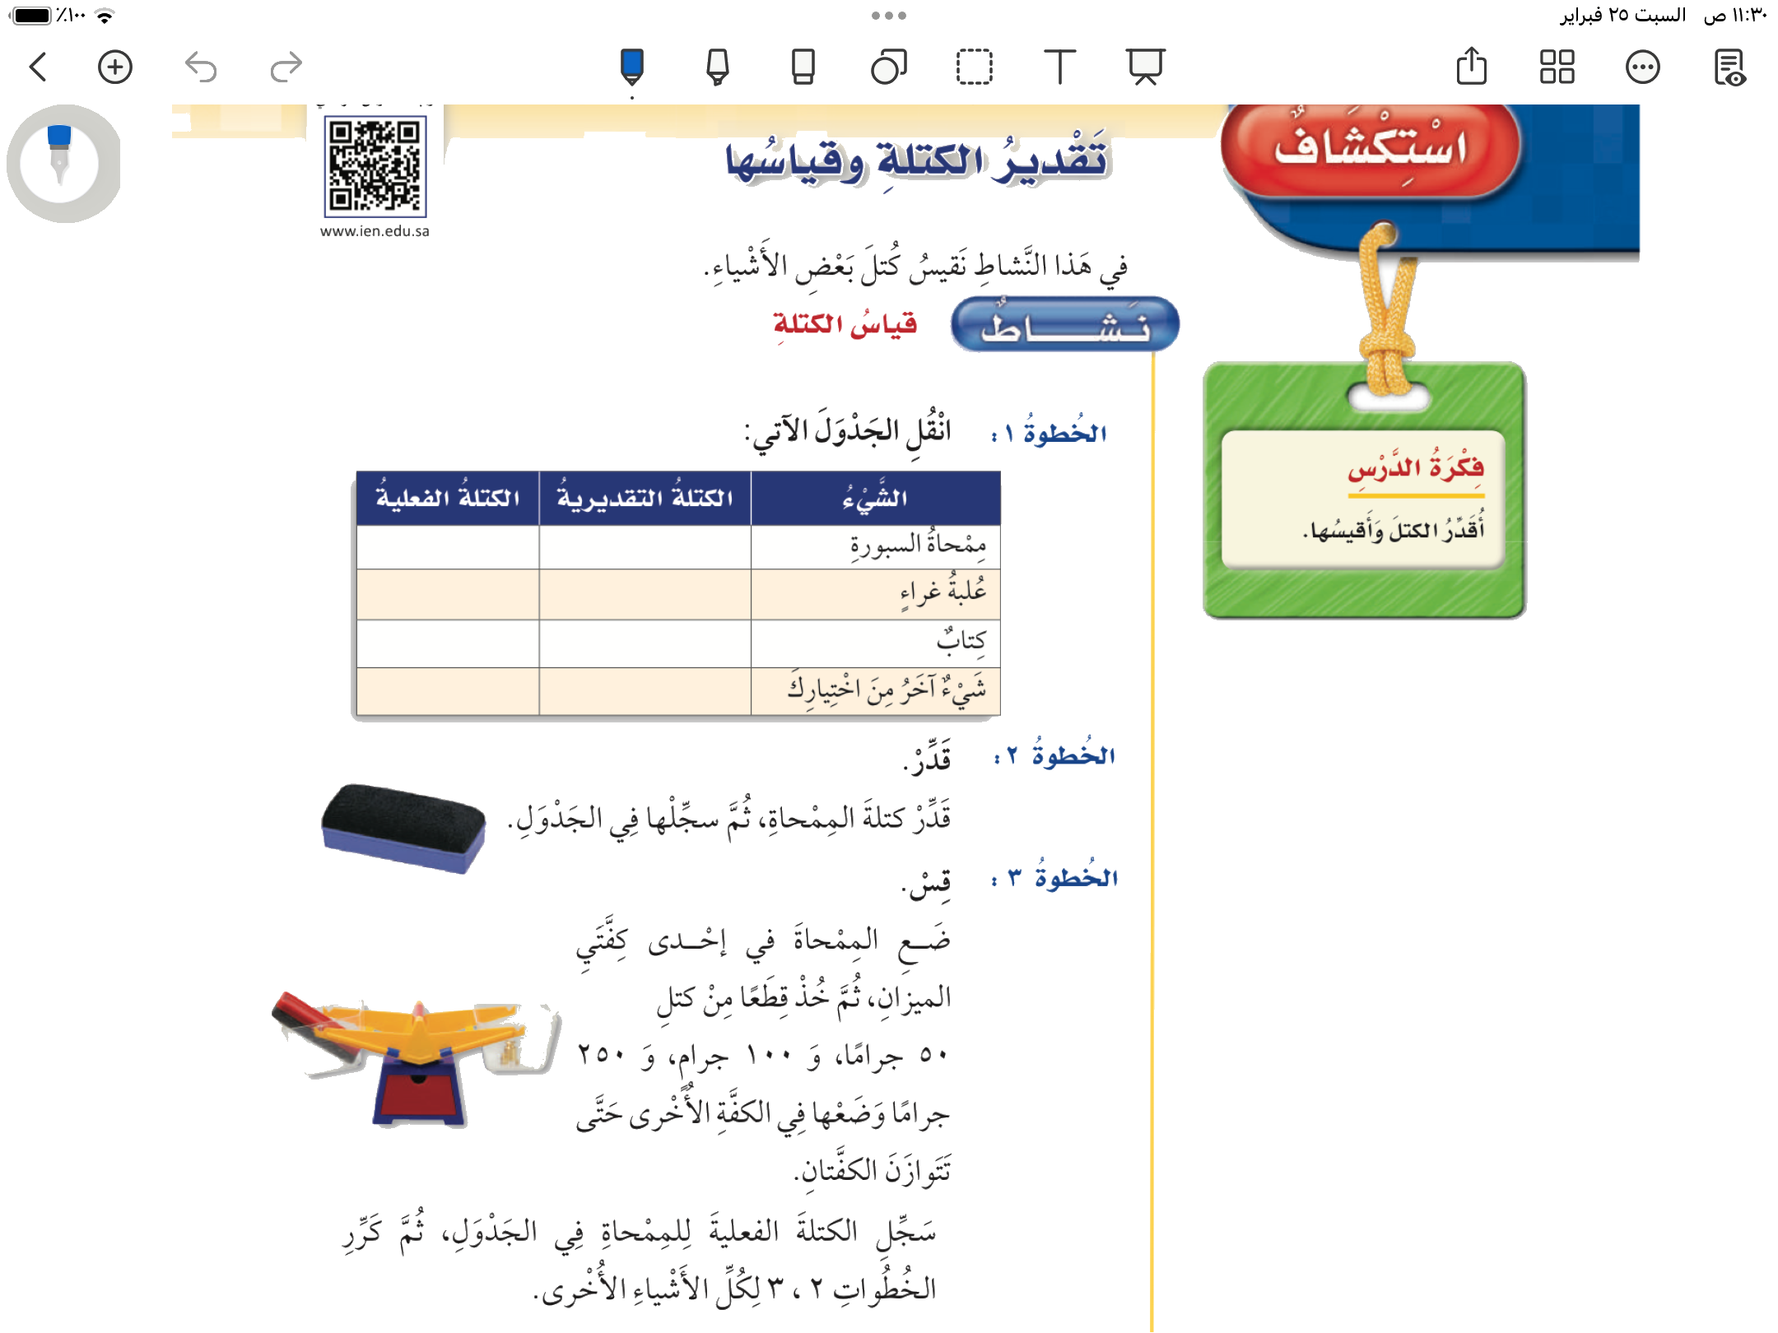

Slide 4
صفحة ٣٢

Slide 5
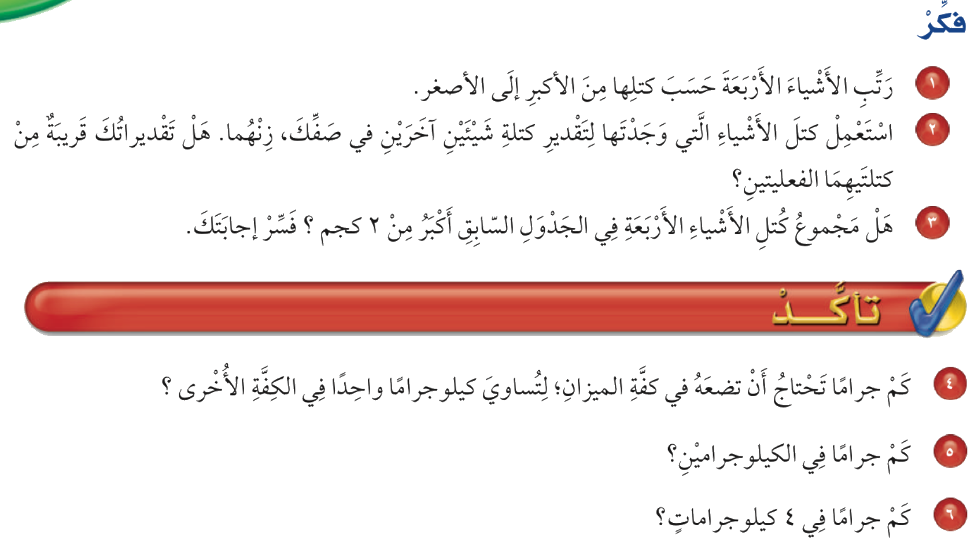
صفحة ٣٣

Slide 6
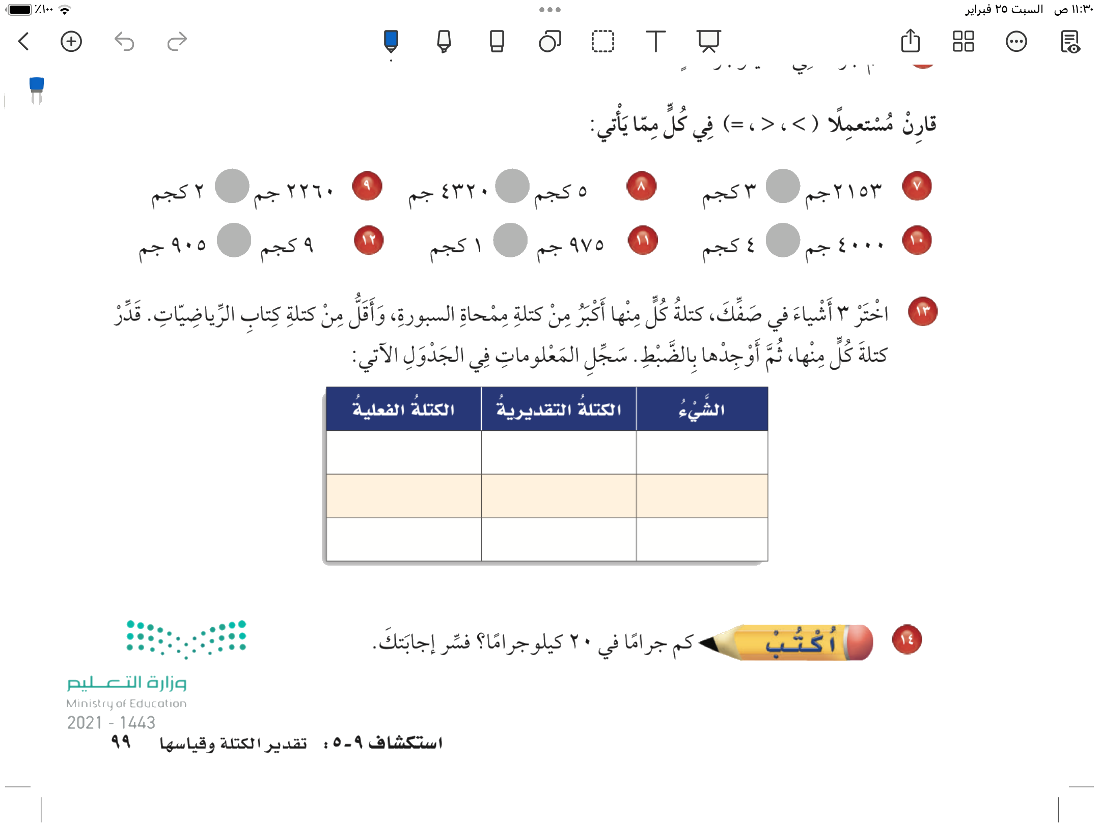
صفحة ٣٣

